Slide 2
INNER JOIN
FULL JOIN
LEFT JOIN
RIGHT JOIN

Slide 3



ルールベースによる人工知能
人工知能
入力データ
出力（推論結果）
これはネコです
プログラム （ルール）
ルールは人が記述

Slide 4
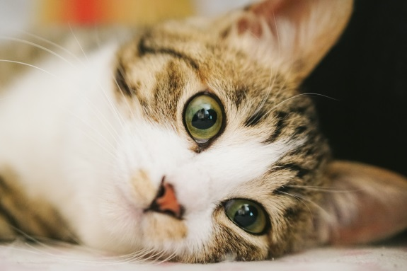

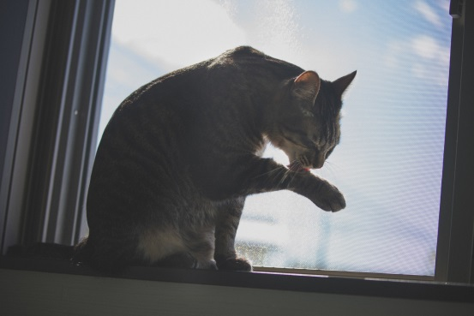
機械学習による人工知能
人工知能
入力データ
出力（推論結果）
これはネコです
推論のルール
ルールはデータから学習
学習用データ

Slide 5
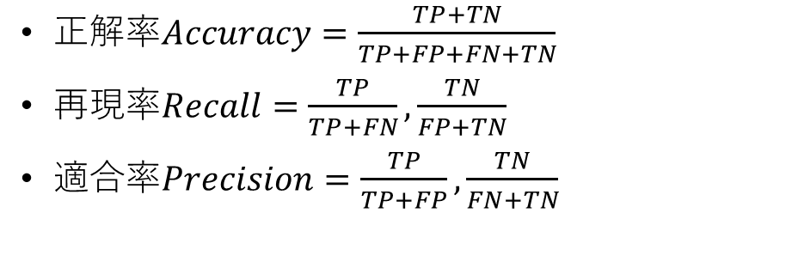



ここで用いる予測精度指標の定義
 |  | 実測値
 |  | 0 | 1
予測値 | 0 | TP | FP
 | 1 | FN | TN
 |  | 実測値
 |  | 0 | 1
予測値 | 0 | TP | FP
 | 1 | FN | TN
$$Accuracy$$
のセル：正しく分類されたサンプル数
のセル：誤って分類されたサンプル数
$$Recall$$
 |  | 実測値
 |  | 0 | 1
予測値 | 0 | TP | FP
 | 1 | FN | TN
正解率$Accuracy=\frac{TP+TN}{TP+FP+FN+TN}$
再現率$Recall=\frac{TP}{TP+FN}, \frac{TN}{FP+TN}$
適合率$Precision=\frac{TP}{TP+FP},\frac{TN}{FN+TN}$
$$Precision$$

Slide 6
 |  | 予測値
 |  | Positive | Negative
実測値 | Positive | 真陽性 （True Positive：TP） | 偽陰性 （False Negative：FN）
 | Negative | 偽陽性 （False Positive：FP） | 真陰性 （True Negative：TN）
のセル：正しく分類されたサンプル数
のセル：誤って分類されたサンプル数

Slide 7
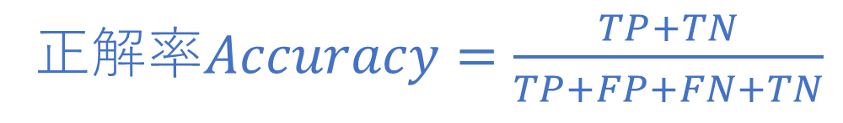

 |  | 予測値
 |  | Positive | Negative
実測値 | Positive | 真陽性 （True Positive：TP） | 偽陰性 （False Negative：FN）
 | Negative | 偽陽性 （False Positive：FP） | 真陰性 （True Negative：TN）
$$Accuracy$$
正解率$Accuracy=\frac{TP+TN}{TP+FP+FN+TN}$

Slide 8
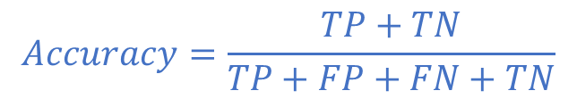
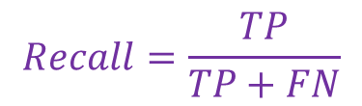
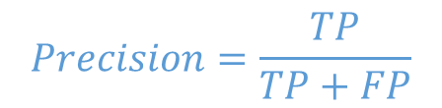
 |  | pred
 |  | P | N
true | P | TP | FN
 | N | FP | TN
$$Accuracy=\frac{TP+TN}{TP+FP+FN+TN}$$
 |  | pred
 |  | P | N
true | P | TP | FN
 | N | FP | TN
$$Precision=\frac{TP}{TP+FP}$$
 |  | pred
 |  | P | N
true | P | TP | FN
 | N | FP | TN
$$Recall=\frac{TP}{TP+FN}$$

Slide 9
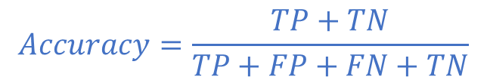
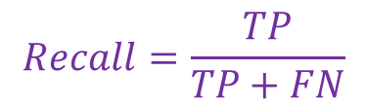

 |  | pred
 |  | P | N
true | P | TP | FN
 | N | FP | TN
 |  | pred
 |  | P | N
true | P | TP | FN
 | N | FP | TN
 |  | pred
 |  | P | N
true | P | TP | FN
 | N | FP | TN
$$Accuracy=\frac{TP+TN}{TP+FP+FN+TN}$$
$$Precision=\frac{TP}{TP+FP}$$
$$Recall=\frac{TP}{TP+FN}$$

Slide 10




$$β_{2}$$
$$β_{2}$$
$$β_{1}$$
$$β_{1}$$
最小二乗法
リッジ回帰

Slide 11
$$β_{2}$$
$$β_{2}$$
$$β_{1}$$
$$β_{1}$$
lasso
リッジ回帰

Slide 12








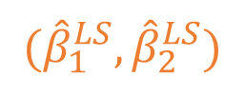
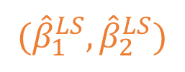
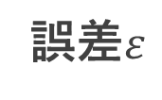

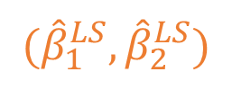
誤差$ε$
$$β_{2}$$
$$({\hat{β}}_{1}^{LS}, {\hat{β}}_{2}^{LS})$$
$$β_{2}$$
$$({\hat{β}}_{1}^{LS}, {\hat{β}}_{2}^{LS})$$
$$({\hat{β}}_{1}^{ridge},{\hat{β}}_{2}^{ridge})$$
$$β_{1}$$
$$β_{1}$$
$$β_{2}$$
$$O$$
$$O$$
$$({\hat{β}}_{1}^{LS}, {\hat{β}}_{2}^{LS})$$
$$β_{1}$$
最小二乗法
リッジ回帰

Slide 13
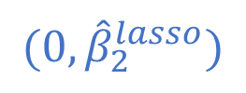
誤差$ε$
$$β_{2}$$
$$({\hat{β}}_{1}^{LS}, {\hat{β}}_{2}^{LS})$$
$$β_{2}$$
$$({\hat{β}}_{1}^{LS}, {\hat{β}}_{2}^{LS})$$
$$(0,{\hat{β}}_{2}^{lasso})$$
$$β_{1}$$
$$β_{1}$$
$$β_{2}$$
$$O$$
$$O$$
$$({\hat{β}}_{1}^{LS}, {\hat{β}}_{2}^{LS})$$
$$β_{1}$$
最小二乗法
lasso

Slide 14


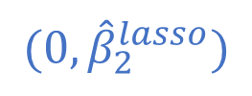



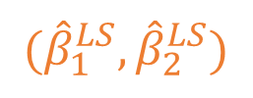


$$β_{2}$$
$$β_{2}$$
$$({\hat{β}}_{1}^{LS}, {\hat{β}}_{2}^{LS})$$
$$({\hat{β}}_{1}^{LS}, {\hat{β}}_{2}^{LS})$$
$$(0,{\hat{β}}_{2}^{lasso})$$
$$β_{1}$$
$$β_{1}$$
$$O$$
$$O$$
最小二乗法
lasso

Slide 15


1回目
2回目
$$⋯$$
$k$回目
$$⋮$$
$$⋮$$
$$⋯$$
$$⋮$$
誤差1
誤差2
$$⋯$$
誤差$k$
平均
誤差
訓練データ
テストデータ （予測モデルにとって未知のデータ）

Slide 16
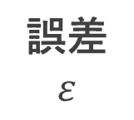
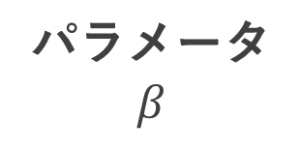
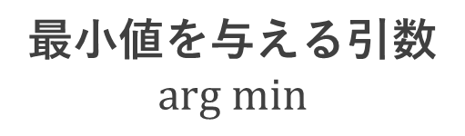
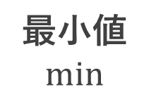
誤差
$$ε$$
最小値
$$min$$
パラメータ
$$β$$
最小値を与える引数
$$arg min$$

Slide 17









$$x_{2}$$
$$x_{1}<a$$
Yes
No
$$x_{2}<b$$
$$y=$$
$$b$$
Yes
No
$$y=$$
$$y=$$
$$x_{1}$$
$$a$$

Slide 18




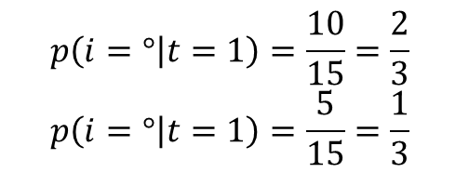
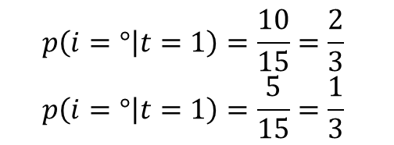
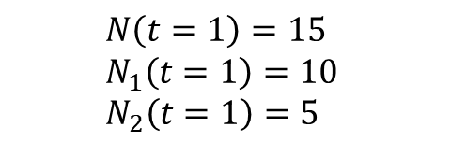
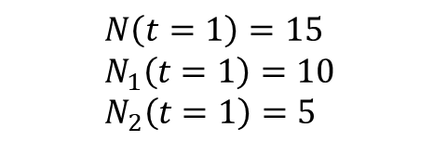


$t=1$（根ノード）
$t=1$（根ノード）
$$x_{2}$$
$$x_{2}$$
$$x_{1}$$
$$x_{1}$$
$$N\left(t=1\right)=15 \\ N_{1}\left(t=1\right)=10 \\ N_{2}\left(t=1\right)=5$$
$$N\left(t=1\right)=15 \\ N_{1}\left(t=1\right)=10 \\ N_{2}\left(t=1\right)=5$$
$$p\left(i=° | t=1\right)=\frac{10}{15}=\frac{2}{3} \\ p\left(i=° | t=1\right)=\frac{5}{15}=\frac{1}{3}$$
$$p\left(i=° | t=1\right)=\frac{10}{15}=\frac{2}{3} \\ p\left(i=° | t=1\right)=\frac{5}{15}=\frac{1}{3}$$

Slide 19

















$$1$$
$$1$$
$$1$$
$$b$$
$$x_{1}$$
$$x_{1}$$
$$w_{1}$$
$$z_{1}$$
$$w_{2}$$
$$x_{2}$$
$$y$$
$$x_{2}$$
$$z$$
$$z_{2}$$
$$w_{3}$$
$$x_{3}$$
$$x_{3}$$
入力層
中間層
出力層
(a)
(b)

Slide 20








$$⋮$$
$$⋮$$
$$⋮$$
$$⋮$$
$$⋮$$
$$⋮$$
$$⋮$$
$$⋮$$
入力層
中間層 ✕ 1
出力層
入力層
中間層 ✕ n
出力層
(a)ニューラルネットワーク
(b) ディープラーニング

Slide 21














$$y_{t}$$
$$y_{1}$$
$$y_{2}$$
$$y_{T}$$
$$h_{t}$$
$$h_{0}$$
$$h_{1}$$
$$h_{2}$$
$$⋯$$
$$h_{T}$$
$$x_{t}$$
$$x_{1}$$
$$x_{2}$$
$$x_{T}$$

Slide 22






















$$y_{t}$$
$$y_{1}$$
$$y_{2}$$
$$y_{T}$$
$$w^{(out)}$$
$$w^{(out)}$$
$$w^{(out)}$$
$$w^{(out)}$$
$$w^{(hidden)}$$
$$w^{(hidden)}$$
$$w^{(hidden)}$$
$$h_{t}$$
$$h_{0}$$
$$h_{1}$$
$$h_{2}$$
$$⋯$$
$$h_{T}$$
$$w^{(in)}$$
$$w^{(in)}$$
$$w^{(in)}$$
$$w^{(in)}$$
$$x_{t}$$
$$x_{1}$$
$$x_{2}$$
$$x_{T}$$

Slide 23

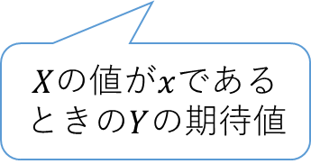



$$Y$$
$$E(Y|X=x)$$
$X$の値が$x$であるときの$Y$の期待値
$$X$$
$$x$$

Slide 24


処置効果
処置なし
処置あり

Slide 25
因果効果
牛乳を毎日0リットル飲んだAさん
牛乳を毎日1リットル飲んだAさん

Slide 26


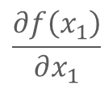
$$\frac{∂f\left(x_{1}\right)}{∂x_{1}}$$
$$f(x)$$
$$x$$

Slide 27

$$\frac{∂f\left(x_{1}\right)}{∂x_{1}}$$
$$f(x)$$
$$x$$

Slide 28

















$$\frac{1}{\sqrt{d}}$$
$$q_{i}$$
$$k_{1}$$
$$k_{2}$$
$$k_{3}$$
$$s_{i}$$
$$a_{i}$$
$$softmax$$
$$f$$
$$v_{1}$$
$$v_{2}$$
$$v_{3}$$
$$x^{′}$$
$$a_{1}$$
$$+$$
$$a_{2}$$
$$+$$
$$a_{3}$$

Slide 29
サーバー
🖥
Webページの中身
<!DOCTYPE html>
<html>
<head>
<meta charset="UTF-8">
…
GET https://example.com
💻
コンピュータ

Slide 30
サーバー
🖥
GET https://example.com
💻
コンピュータ

Slide 31
サーバー
🖥
Webページの中身
<!DOCTYPE html>
<html>
<head>
<meta charset="UTF-8">
…
GET https://example.com
💻
コンピュータ

Slide 32
サーバー
🖥
APIのレスポンス
{
"status": "OK",
"values": [1, 2, 3]
}
GET https://example.com/api/v1/get_values
💻
コンピュータ

Slide 33
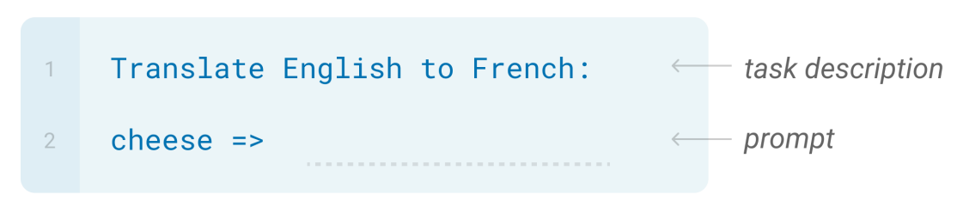
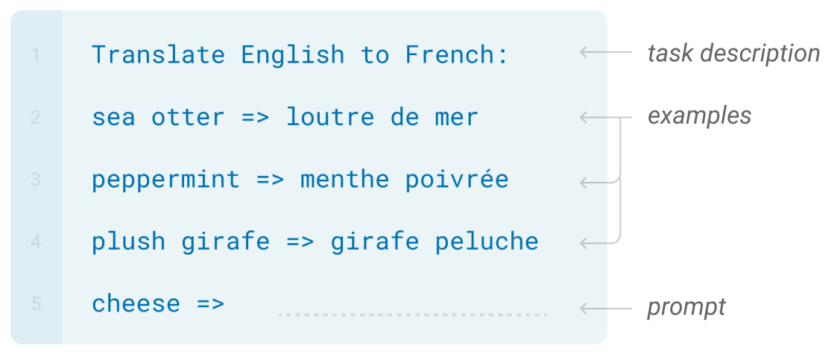
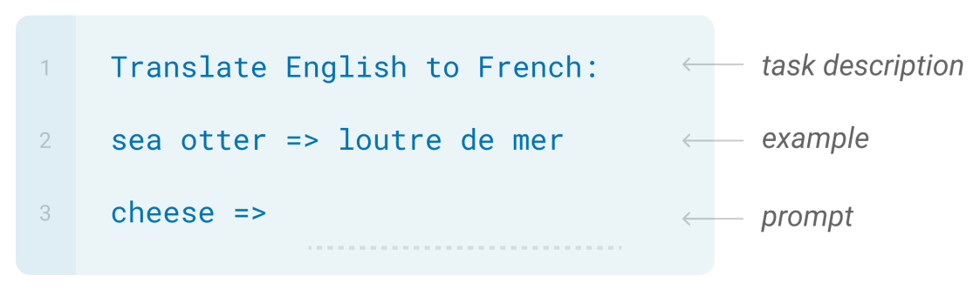
Zero-shot
Few-shot
One-shot

